Slide 1
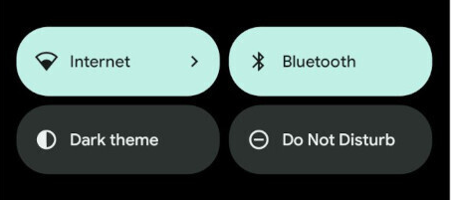
Notes:
template

Slide 2
Termux
Edit Options
c
e
Navigation
↵
Enter selected
↑
←
↓
→
Notes:
English

Slide 3
终端模拟器
编辑引导项
c
e
菜单导航
↵
进入选择项
↑
←
↓
→
Notes:
简体中文

Slide 4
終端仿真器
編輯引導項
c
e
菜單導航
↵
進入選擇項
↑
←
↓
→
Notes:
繁體中文

